Slide 1
Apache Kafka
Diego Frazao
Eduardo Porto

Slide 2
Introdução
O que é o Apache Kafka? O Apache Kafka é uma plataforma de streaming de eventos distribuídos de código aberto usada por milhares de empresas para pipelines de dados de alto desempenho, análise de streaming, integração de dados e aplicativos de missão crítica.
Acesse o kafka

Slide 3
Introdução
Algumas empresas que utilizam o Kafka:
Linkedin (fez a criação do Kafka)
Netflix
Uber
Twitter
Dropbox
Spotify
Paypal
Vários Bancos (Itaú, Nubank, etc)

Slide 4
Recursos
Altíssimo throughput
Latência extremamente baixa (2ms)
Escalável
Armazenamento
Alta disponibilidade
Facilidade de conexão
Bibliotecas prontas para as mais diversas tecnologias
Ferramentas open-source

Slide 5
Eventos
Cada dia mais precisamos processar mais e mais eventos em diversos tipos de plataforma. Desde sistemas que precisam se comunicar, dispositivos para IOT, monitoramento de aplicações, sistemas de alarmes, etc.

Slide 6
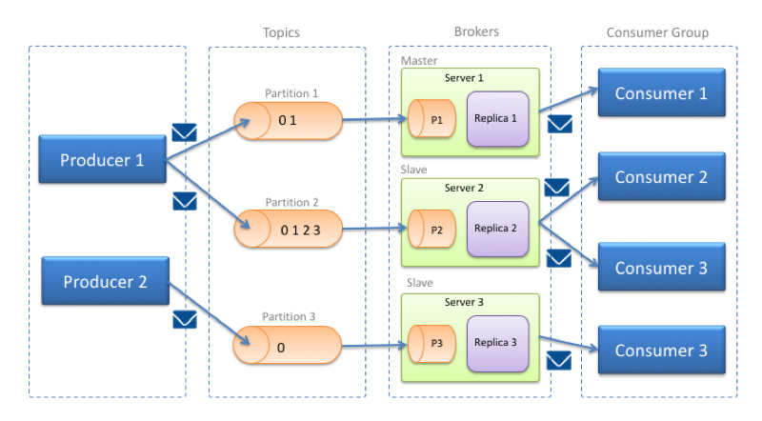
Estrutura

Slide 7

Tópicos
Tópico é o canal de comunicação responsável por receber e disponibilizar os dados enviados para o Kafka.
Consumer
Tópico
Producer
Tópico
Consumer
Tópico

Slide 8
Partições
Cada tópico pode ter uma ou mais partições para conseguir garantir a distribuição e resiliência dos seus dados.
Partição 1
Tópico
Partição 2
Partição 3

Slide 9
Anatomia da mensagem
Headers
Key
Value
Timestamp
Offset 0

Slide 10
Alternativas
RabbitMQ
Diferenças em relação ao kafka
O RabbitMQ é melhor para dados transacionais, como formação e colocação de pedidos e solicitações de usuários. O Kafka funciona melhor com dados operacionais, como operações de processo, estatísticas de auditoria e registro e atividade do sistema.
O RabbitMQ envia mensagens aos usuários. Essas mensagens são removidas da fila assim que são processadas e confirmadas. O Kafka é um sistema de registro. Ele usa mensagens contínuas, que ficam na fila até que o tempo de retenção expire, por padrão, as mensagens duram 7 dias, mas podem até mesmo ficar indefinidamente.
ActiveMQ
Diferenças em relação ao kafka
Kafka é um sistema distribuído para processamento de sistemas de mensagens, processamento de fluxo, atividades do site, métricas, agregação de logs, origem de eventos, etc. O ActiveMQ é um sistema de mensagens tradicional que lida com pequenos volumes de dados com alto desempenho, streaming na web, clustering e distribuição de dados de mercado.
Kafka é muito mais rápido que ActiveMQ. Ele pode lidar com milhões de mensagens por segundo, pois os brokers podem escrever mensagens a uma taxa de transferência muito alta, enquanto o ActiveMQ tem uma taxa de transferência mais baixa, pois cada estado de mensagem de entrega é mantido.

Slide 11

Alguma dúvida?

Slide 12
LINKS
Link para o código do projeto
Tutorial Kafka
Link para o tutorial da atividade
Atividade kafka

